Slide 1
Technologies for Advanced Programming (AA 2018-2019)
Progetto conclusivo
Twitter Sentiment Analysis

Slide 2
architettura software in grado di processare in tempo reale un flusso dati provenienti da Twitter con un dato hashtag
Il sistema utilizzare il framework di stream processing basato su Docker

Slide 3













Kafka
Elastic Search
Channel
Twitter
Storage (csv file)
Tableau
Machine Learning
Zookeeper
Architettura

Slide 4
Twitter è la sorgente netcat da cui prendiamo i dati che in questo caso sono proprio i tweet, ma non tutti,solo quelli con un certo hashtag.
Qui ci vengono in aiuto alcune sue API.
sorgente netcat

Slide 5
Data Ingestion tramite Apache Flume:
servizio distribuito e affidabile per la raccolta, l'aggregazione e il trasporto di un grande quantitativo di dati in maniera efficiente.
Sorgente Channel Sink
Streaming tramite Apache Kafka:
piattaforma di stream processing da cui la nostra architettura software è direttamente collegata.
Interroga il Sink per la coordinazione.
Coordination tramite Zookeeper:
sistema centralizzato di coordinazione che mantenere un insieme di configurazioni condivise e distribuite. (Sink)
Raccolta dati

Slide 6
Per ognuno di questi abbiamo creato e avviato dei Container Docker su cui girano degli script bash che avviano i relativi server da cui ci mettiamo in ascolto.
Quindi utilizziamo Docker per la creazione dei Container che sono ambienti di sviluppo basati sul Kernel stesso del SO del Host ospitante.
Container Docker

Slide 7
Per lo storage
L’ideale sarebbe un consumer che ha in compito di salvare i tweet in arrivo in un Data Base, ma per questo progetto questi vengono salvati in un file con formato csv.
Per la classificazione
Un altro Consumer con il compito di Classificare i tweet precedentemente salvati nel Data Base, nel nostro caso nel file csv.
Consumers

Slide 8
La classificazione (sentiment analysis) dei tweet viene fatta da degli script in R che “girano” in un Container apposito.
Il modello di Machine Learning risultante:
Ha un tipo di Apprendimento Supervisionato
E come Output restituisce una Classificazione dei tweet, quindi un valore discreto che nel nostro caso e il suo sentiment (positivo, negativo e neutro).
Classificazione

Slide 9
In fine, la visualizzazione dei nostri dati tramite dei grafici viene fatta Tableau come piattaforma.
Visualization

Slide 10
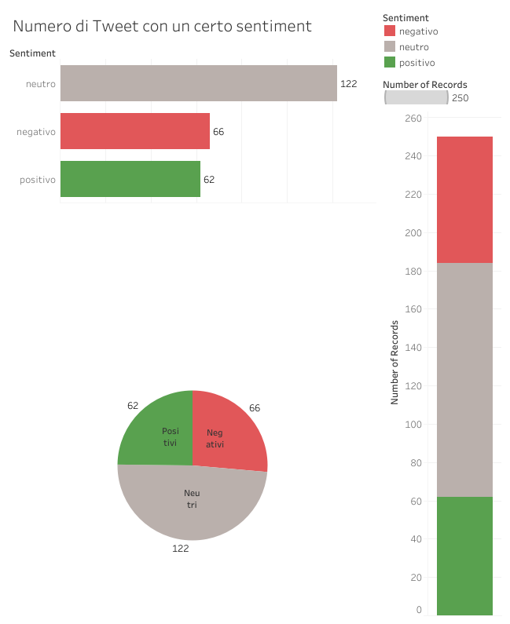
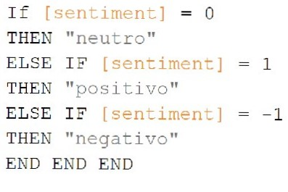
Esempio di visualizzazione
Numero dei tweet raccolti classificati.

Slide 11
Tra i possibili miglioramenti futuri abbiamo quelli precedentemente elencati:
Lo storage in DB.
Separare i container storage/classification.
Usare:
Elastic Search come Consumer dei tweet già classificati.
Kibana per la Visualizzazione.
Risolvere il bottleneck causato dal repentino arrivo dei tweet con un trending hashtag.
Es: Aumentando i Consumer o usando qualche sistema di reduse di Kafka.
Miglioramenti futuri

Slide 12
The End

